Slide 1

FELVÉTELI 2024
Jelige: csak a változás állandó!
KÉSZÍTETTE: SZALAI FERENC
oktatási igazgató

Slide 2


FELVÉTELI 2024
Pontszámítási módszerek
Érettségi pontok (két tantárgy, 200 pont) 2x + intézményi pontok (100 pont)
Tanulmányi (200 pont) és érettségi pontok (200 pont) összege + intézményi pontok (100 pont)
Tanulmányi pontok (200 pont) 2x + intézményi pontok (100 pont) CSAK FOSZK!
Tanulmányi pontok (200 pont) + érettségi és szakmai vizsga összege (200 pont) + intézményi pontok (100 pont)
Érettségi vizsga és szakmai vizsga összege (200 pont) 2x + intézményi pontok (100 pont)
Szakmai vizsga négyszerese (400 pont) + intézményi pontok (100 pont)
FOSZK vagy felsőfokú oklevél minősítése alapján (400 pont) + intézményi pontok (100 pont)
Művészeti és művészetközvetítési képzéseken gyakorlati (alkalmassági) vizsga.
Általában nem kötelező az emelt szintű érettségi, de erősen ajánlott és intézményi pontot eredményezhet!
Középszintű érettséginél 2/3 szabály!
Pedagógus képzési területen az alkalmassági vizsga teljesítése bemeneti feltétel, amelynek eredménytelensége esetén a jelentkező számára nem számítható felvételi összpontszám.

Slide 3

FELVÉTELI 2024
Emelt szintű érettségi, minimum ponthatár
Emelt szintű érettségi kötelező
legalább egy elfogadott érettségi vizsgatárgyból:
Biomérnöki alapképzési szak
Élelmiszermérnöki alapképzési szak
Tájrendező és kertépítő mérnöki alapképzési szak
Agrármérnöki osztatlan szak
A MATE határozott meg minimum ponthatárt.
A minimum ponthatárba az intézményi pontok is beszámítanak!
Minimum ponthatárok a MATE-n:
Alapképzésben, osztatlan képzésben 260 pont, kivéve gazdaságtudományok képzési területen állami ösztöndíjas képzésre 320 pont és Biomérnöki alapképzési szakon, Élelmiszermérnöki alapképzési szakon, Tájrendező és kertépítő mérnöki alapképzési szakon és Agrármérnöki osztatlan szakon 280 pont
Felsőoktatási szakképzésben 220 pont

Slide 4
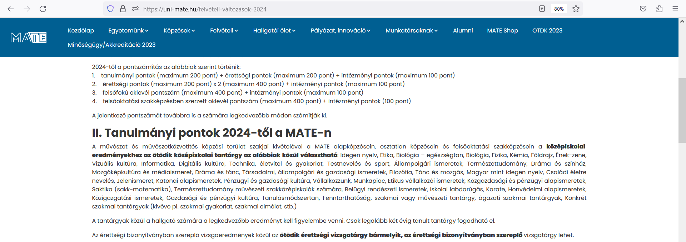
FELVÉTELI 2024
Tanulmányi pontok
Az ötödik középiskolai tantárgy természettudományos tantárgyak helyett lényegesen bővebb listából választható. A MATE listája elérhető: https://uni-mate.hu Felvételi – Felvételi változások 2024
Az ötödik érettségi vizsgatárgy az érettségi bizonyítványban szereplő érettségi vizsgatárgyak közül bármelyik tantárgy lehet.

Slide 5
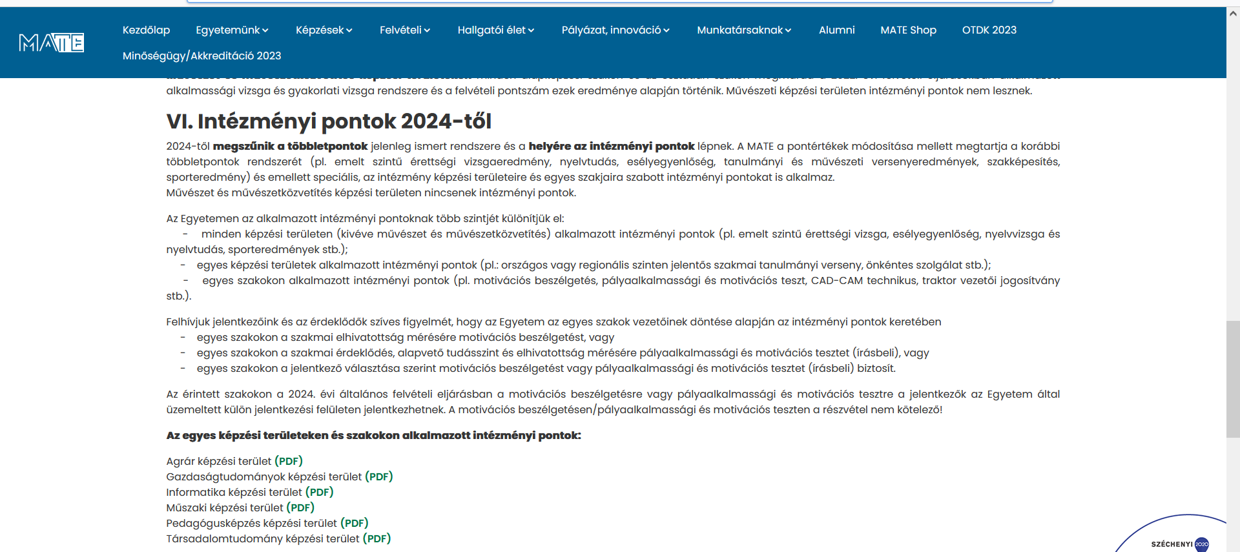
FELVÉTELI 2024
Intézményi pontok
MATE-n belül három kategóriát alkalmazunk:
minden képzési területen alkalmazott intézményi pontok (pl. emelt szintű érettségi, nyelvtudás, esélyegyenlőség)
képzési területi intézményi pontok (pl. agrár képzési területen méhész tanfolyam és vizsga)
szakspecifikus intézményi pontok (pl. mezőgazdasági mérnöki alapszakon inszeminátor tanfolyam és vizsga)

Slide 6
FELVÉTELI 2024
Intézményi vizsgák lehetősége
Intézményi pontok keretében, de nem kötelező:
motivációs beszélgetés: szakmai érdeklődés és elhivatottság mérése (pl. Állattenyésztő mérnöki alapképzési szak)
pályaalkalmassági és motivációs teszt (írásbeli): szakmai érdeklődés, alapvető tudásszint és elhivatottság mérése (pl. Természetvédelmi alapképzési szak)
motivációs beszélgetés VAGY pályaalkalmassági és motivációs teszt (pl. Gépészmérnöki alapképzési szak)
Az intézményi vizsga alkalmazása és típusa szakonként került meghatározásra. https://uni-mate.hu Felvételi – Felvételi változások 2024 oldal, az oldal alján az egyes képzési területeken és szakokon alkalmazott intézményi pontok
Az intézményi vizsgára jelentkezések benyújtása várhatóan az Egyetem honlapján keresztül lesz lehetséges!

Slide 7
FELVÉTELI 2024
Jelentkezési és felvételi információk
https://www.felvi.hu/felveteli/efelveteli
Legfeljebb 6 (hat) jelentkezési hely jelölhető meg. Amennyiben a jelentkező ugyanazon jelentkezési hely mindkét finanszírozási formáját is megjelöli, akkor az egy jelentkezési helynek számít.
A jelentkezési sorrend lényege az, hogy a jelentkező preferencia-sorrendjét tükrözze.
3 jelentkezésért NEM kell eljárási díjat fizetni! A további jelentkezésekért jelentkezésenként 2000 Ft-ot kell fizetni!
A tanulmányi és érettségi pontokat az Oktatási Hivatal rögzíti.
Az intézményi pontokat a felsőoktatási intézmény rögzíti.
Intézményi pontokkal vagy a felvételi eljárással kapcsolatban tanács a MATE-tól az alábbi e-mail címen kérhető: felveteli.eljaras@uni-mate.hu
Az adott képzéssel kapcsolatos szakmai kérdések tekintetében a felvételi tájékoztatóban a szaknál megjelölt kolléga tud segíteni.

Slide 8
FELVÉTELI 2024
Határidők
Felvételi tájékoztató megjelenése és a jelentkezési lehetőség indulása: 2023. december 20.
Jelentkezési és hitelesítési határidő: 2024. február 15. Ügyfélkapun keresztül hitelesítés szükséges!
A jelentkezéséhez csatolnia kell a benyújtáskor már rendelkezésre álló dokumentum másolatokat.
Minden, az E- felvételi oldalon megadott adatnak egyezni kell az érvényes okmányokkal, amennyiben nem, nem lesz hitelesíthető a benyújtott jelentkezési lap!
A 2006. január 1-je után megszerzett érettségi bizonyítványokat NEM KELL beküldeni!
A 2003. után szerzett nyelvvizsga bizonyítványokat NEM KELL beküldeni!
Minden más dokumentum beküldése fontos lehet (intézményi pontok)!
Intézményi hiánypótlási felhívások kiküldése: 2024. június 9-ig
Hiánypótlás, sorrendmódosítás, képzési hely módosítás határideje: 2024. július 10.
Ponthatár megállapítás: 2024. július 24.

Slide 9

FELVÉTELI 2024
Javaslatok a jelentkezőknek
Emelt szintű érettségi teljesítése – az eredmény nominálértéken kerül beszámításra.
Jelentkezés intézményi vizsgára – esélyek javítása, intézményi pont szerzése a középszintű érettségivel rendelkezők részére.
Intézményi pontok rendszerének alapos áttekintése – rendkívül széles a skála, melyben sok a képzési terület vagy szakspecifikus elem.
Gyere a MATE-ra ösztöndíj – kiemelkedő tanulmányi teljesítményű, továbbá jó tanulmányi teljesítményű, de szociálisan rászoruló középiskolás diákok tanulmányai megkezdésének segítése (40 fő tanulmányi alapon, 10 fő szociális alapon, 50.000 Ft/hó az első félévben).
https://uni-mate.hu Felvételi – Felvételi változások 2024

Slide 10

FELVÉTELI 2024
KÖSZÖNJÜK A FIGYELMET!
SIKERES FELVÉTELIT KÍVÁNUNK A MATE-RE!

